Slide 1
Legislativní informace
JUDr. Ing. Mgr. MAREK HODULÍK
Předsednictvo RVŠ
16. 11. 2023

Slide 2
LK RVŠ - projednávaná agenda
Dílčí změna Statutu RVŠ – DOKONČENO, účinnost od 1.1.2024
Novela zákona o vysokých školách – vypadly sociální stipendia, problematická úprava §23 – uskutečňování studijních programů fakultami.
Zákoník práce – novela účinná od 1.10.2023 – nová úprava DPP a DPČ
Koncesionářské poplatky
Konsolidační balíček – tvorba a využití FKSP včetně zůstatků od 1.1.2024

Slide 3
NOVELA ZÁKONA O VYSOKÝCH ŠKOLÁCH

Slide 4
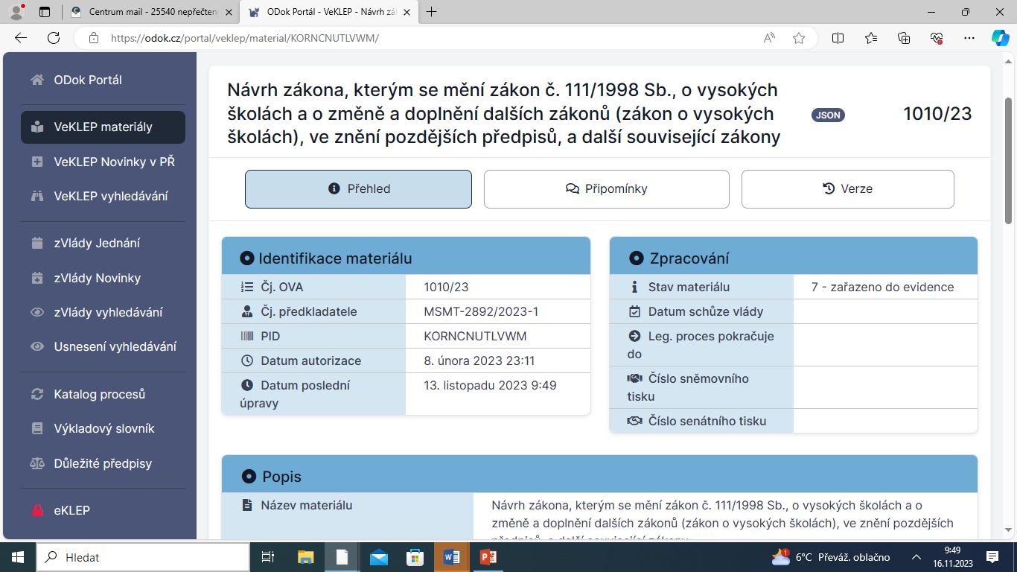
Novela zákona o vysokých školách

Slide 5
Studijní programy uskutečňované fakultami
§ 23
Fakulta
(1) Fakulta uskutečňuje samostatně nejméně jeden akreditovaný studijní program a vykonává tvůrčí činnost.
(2) Fakulta může uskutečňovat studijní program též ve spolupráci s dalšími fakultami téže vysoké školy nebo se může na uskutečňování studijního programu téže vysoké školy nebo jiné její fakulty podílet. Ustanovení odstavce 1 tím není dotčeno.
(3) Je-li studijní program uskutečňován ve spolupráci dvěma nebo více fakultami téže vysoké školy, upraví vysoká škola vnitřním předpisem zejména

Slide 6
Sociální stipendia
Viz prezentace SK

Slide 7
KONCESIONÁŘSKÉ POPLATKY

Slide 8
Návrh zákona, kterým se mění zákon č. č. 483/1991 Sb., o České televizi, ve znění pozdějších předpisů, zákon č. 484/1991 Sb., o Českém rozhlasu, ve znění pozdějších předpisů, a zákon č. 348/2005 Sb., o rozhlasových a televizních poplatcích a o změně některých zákonů, ve znění pozdějších předpisů
§5 odst. 3)
Poplatník, který je právnickou osobou nebo fyzickou osobou, která je podnikatelem¹³⁾, platí rozhlasový a televizní poplatek z počtu rozhlasových a televizních přijímačů, který odpovídá počtu jeho zaměstnanců, a to
při počtu 6 až 19 zaměstnanců trojnásobek výše rozhlasového poplatku a trojnásobek výše televizního poplatku,
při počtu 20 až 49 zaměstnanců sedminásobek výše rozhlasového poplatku a sedminásobek výše televizního poplatku,
při počtu 50 až 249 zaměstnanců dvacetinásobek výše rozhlasového a dvacetinásobek výše televizního poplatku,
při počtu 250 až 999 zaměstnanců čtyřicetpětinásobek výše rozhlasového poplatku a čtyřicetpětinásobek výše televizního poplatku,
při počtu více než 1000 zaměstnanců stonásobek výše rozhlasového poplatku a stonásobek výše televizního poplatku.

Slide 9
Současné osvobození od koncesionářských poplatků
§ 4
Osvobození od rozhlasového a televizního poplatku
(1) Od rozhlasového a televizního poplatku jsou osvobozeni
a) zastupitelské úřady České republiky v zahraničí a osoby, které požívají výsad a imunit podle mezinárodních smluv, jimiž je Česká republika vázána⁶⁾,
b) cizinci, kterým nebylo na území České republiky uděleno povolení k trvalému nebo dlouhodobému pobytu⁷⁾,
c) provozovatel vysílání ze zákona,
d) Rada pro rozhlasové a televizní vysílání,
e) držitelé licence⁸⁾ opravňující k rozhlasovému vysílání, jde-li o rozhlasový poplatek,
f) držitelé licence⁸⁾ opravňující k televiznímu vysílání, jde-li o televizní poplatek,
g) osoby s úplnou nebo praktickou slepotou obou očí a osoby s oboustrannou úplnou nebo praktickou hluchotou⁹⁾, pokud jsou osaměle žijící; osvobozeny jsou tyto osoby rovněž v případě, kdy žijí společně v jedné domácnosti,
h) školy zapsané ve školském rejstříku podle zákona č. 561/2004 Sb., o předškolním, základním, středním, vyšším odborném a jiném vzdělávání (školský zákon).

Slide 10
ZÁKONÍK PRÁCE

Slide 11
PROBLEMATICKÉ OKRUHY DPP A DPČ
Od 1.10.2023 povinné:
rozvrhováním pracovní doby
povinné odpočinky 11 hod ve 24 hod po sobě jdoucích (§90)
placené překážky v práci
příplatky za práci ve dnech pracovního klidu, ve svátcích, v noci, ztíženém pracovním prostředí
minimální odměna nesmí být nižší než minimální mzda + příplatky za práci ve svátek, za noční práci, za práci ve ztíženém pracovním prostředí a za práci v sobotu a v neděli (§111)
dovolenou u DPP a DPČ, nepočítá se do max. rozsahu DPP (300 hod) – nutno odpracovat 28 kal.dnů/80 hodin za rok
stanovení místa výkonu práce
právo zaměstnance po určité době žádat o přechod na jistější formu zaměstnání (180 dnů a více z roku pracoval na DPP, DPČ)
Problematické zejména v souvislosti:
se zaměstnáváním studentů (pomvěd)
posudky kvalifikačních prací
zapojením odborníků z praxe

Slide 12
KONSOLIDAČNÍ BALÍČEK

Slide 13
FKSP
(12) Sociální fond je tvořen základním přídělem na vrub nákladů veřejné vysoké školy do výše 2 1 % z ročního objemu nákladů veřejné vysoké školy zúčtovaných na mzdy, náhrady mzdy a odměny za pracovní pohotovost. Nejméně 50 % ze základního přídělu podle věty první se použije na příspěvky na produkty spoření na stáří zaměstnanců, které jsou osvobozeny od daně z příjmů fyzických osob.

Slide 14
USNESENÍ
Rada vysokých škol žádá, aby byla z novely VŠ zákona vypuštěna nově formulovaná podmínka, že fakulta musí uskutečňovat alespoň jeden studijní program samostatně. Konsolidace veřejných financí se mj. musí odrazit v možnosti vysoké školy efektivně využít personálních kapacit. Cílem navržené úpravy je umožnit, aby např. předměty společného základu(ale nejen ty) mohly být zajištěny pracovníky, kteří jsou kmenově zaměstnáni na jiné fakultě téže vysoké školy. Případně aby portfolio povinně volitelných a volitelných předmětů mohlo být širší a de facto společné pro celou vysokou školu. Vypuštění uvedené podmínky mj. umožní využít v rámci výuky uznávané odborníky, aniž by jim byly kladeny formální překážky v podobě pracovněprávního zařazení pod konkrétní fakultu. Sekundárním pozitivním efektem je také nezanedbatelné snížení administrativy a s tím spojených nákladů.
Rada vysokých škol dále žádá, aby s ohledem na změny v zákoníku práce týkající se prací konaných mimo pracovní poměr (DPP, DPČ) byla promítnuta ve spolupráci s MŠMT do připravované novely zákona o vysokých školách speciální úprava zohledňující specifika vysokoškolského prostředí.
Rada vysokých škol se znepokojením konstatuje, že z připravované novely byla vyňata nová úprava rozšiřující okruh příjemců sociálního stipendia. V této souvislosti Rada vysokých škol žádá o to, aby nová úprava byla do návrhu navrácena. Je třeba si uvědomit, že současná vysoká inflace a pokles reálných mezd dopadá nejvíce na sociálně slabší skupiny obyvatel, pro něž jsou sociální stipendia určena.
Rada vysokých škol s politováním konstatuje, že v rámci konsolidačního balíčku byla přijata nová úprava týkající se tvorby a využití fondu FKSP na vysokých školách a to včetně současných zůstatků. RVŠ v této souvislosti vyzývá vysoké školy, aby zvážily, zda současné zůstatky fondů nevyužít za stávajících pravidel.

Slide 15
Děkuji za pozornost

